Slide 1
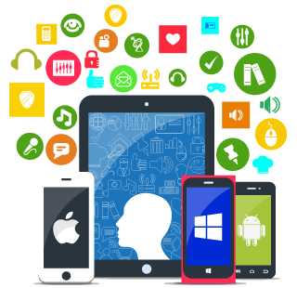
Vývoj mobilných aplikácií

Slide 2
V dnešnej dobe existuje aplikácia pre všetko, alebo aspoň sa snažíme, aby to tak bolo. Keď sa mobilné telefóny objavili v bežných domácnostiach, ich jediným použitím bolo volať s nimi. Neskôr sa objavili mobilné aplikácie, ktoré viedli k tomu, že máte na dosah ruky hodiny, kalendár, vašu agendu a všetky tieto štandardné veci. Všetky vyššie uvedené mobilné aplikácie vedú k zložitejším aplikáciám, ako je pripojenie náramku k mobilnému telefónu a monitorovanie teploty, srdcového rytmu atď. Aplikácia, ako je táto, môže pomôcť lekárovi liečiť a sledovať pacienta bez toho, aby pacient zostal v nemocnici. To je ďaleko od pôvodnej funkcie telefonovania a práve na to sa vyvíjajú mobilné aplikácie.

Slide 3
Čo to je vývoj mobilnej aplikácie?
Vývoj mobilných aplikácií je proces vytvárania aplikácie pomocou nasledovných krokov:
Nápad na aplikáciu
Rozhodnutie, ako to bude fungovať
Návrh rozhrania pre optimálne využitie
Vytvorenie aplikácie a jej testovanie
Odoslanie aplikácie do obchodu s aplikáciami

Slide 4
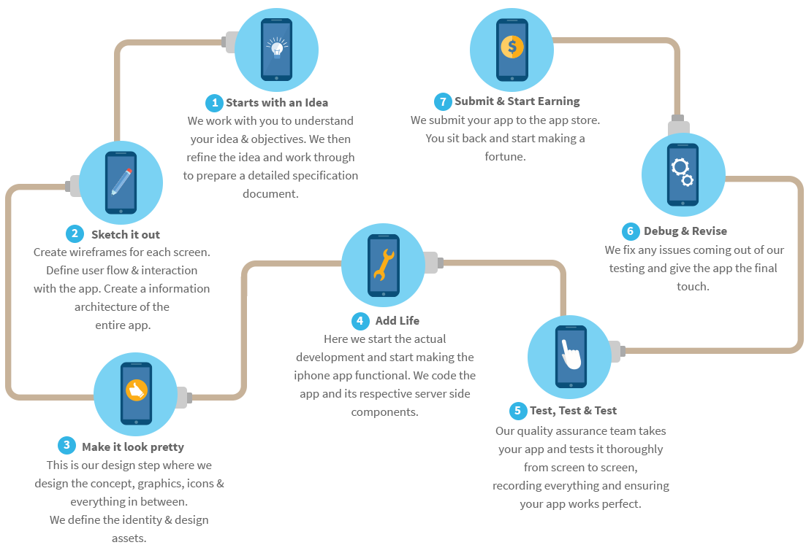

Slide 5
Design aplikácie
Veľkú časť vývoja aplikácie tvorí návrh používateľského rozhrania (UI). Je to preto, že existujú všetky druhy používateľov a aplikácia musí byť priateľská a musí ju vedieť používať každý z nich. Mal by byť jednoduchý, ale efektívny. K dispozícii je tiež rozmanitosť vo veľkosti obrazovky, ktorú nemožno ignorovať.

Slide 6
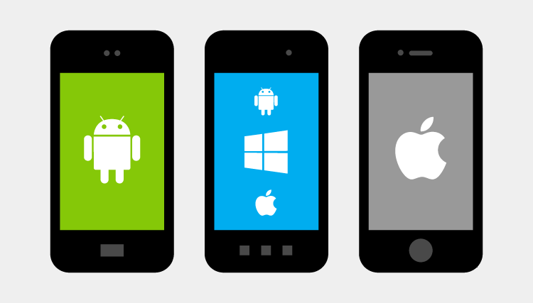
Android, Windows and IOS

Slide 7
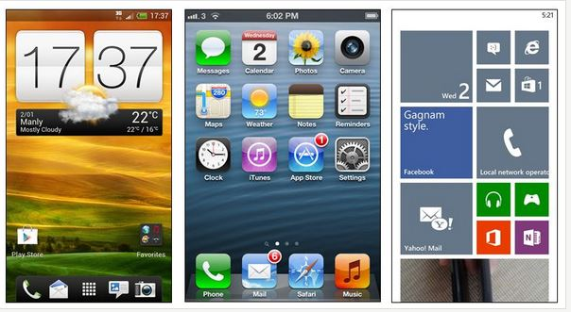
Android, Windows a IOS sú najdôležitejšími operačnými systémami pre mobilné telefóny a každý z nich má rôzne schopnosti, slabé a silné stránky. Aplikácia musí byť vyvinutá pre každý samostatne, aby fungovala správne, pretože môžeme vidieť, že aj ich domovské stránky sú odlišné.

Slide 8
Android
Android je najpopulárnejšia platforma mobilného operačného systému na svete.
Výhody:
K dispozícii na veľké množstvo zariadení
flexibilita
Služby Google
Miniaplikácie
Nevýhody:
Android nie je jednoduchý
Android nie je najspoľahlivejší

Slide 9
iOS
Výhody:
Jednoduchosť je silou spoločnosti Apple
Ponúka konzistentnosť medzi aplikáciami a platformami
Vysoká spoľahlivosti výrobkov Apple
K dispozícii je veľa príslušenstva
Nevýhody:
Rozsah zariadení je obmedzený
Zariadenia Apple majú aplikácie, ale žiadne tiles alebo widgets
Výrobky nie sú také osobné
Cena. iPhony sú drahé

Slide 10
Windows Phone
Výhody:
jednoduchosť
stabilita
personalizovateľnosť
Inovatívne softvérové funkcie
Nevýhody:
Applikácie. Existuje obrovský nedostatok aplikácií pre používateľov Windows Phone.

Slide 11
Využitie mobilných aplikácií
Ako vidíme v našich každodenných skúsenostiach s mobilnými aplikáciami, existuje veľká rozmanitosť v tom, na čo sa používajú. Táto rôznorodosť začína aktualizáciou vašich sociálnych médií, aby vám pomohli orientovať sa v novom meste. Pri kombinácii so správnym druhom príslušenstva sa počet použití ešte viac rozširuje. Ako sme povedali na začiatku, lekár dokáže sledovať svojho pacienta na diaľku pomocou náramku, alebo môžete podobným zariadením monitorovať svoje cvičenie. Môžete dokonca ovládať drona s mobilným telefónom, vedieť, kde váš pes je s GPS obojkom, získať upozornenia z vášho domáceho alarmu, ovládať prístroje v kuchyni a zoznam pokračuje.

